Slide 1

Curs 3
Click School
24 octombrie 2022

Slide 2

AGENDĂ
Recapitulare
Exerciții
Instrucțiuni repetitive
#weareclickschool

Slide 3

Recapitulare
Quiz time
#weareclickschool

Slide 4
Recapitulare
Ce este un algoritm?
Ce tipuri de date există în JavaScript?
Ce operatori avem în JavaScript?
Care sunt instrucțiunile condiționale și când le utilizăm?
#weareclickschool

Slide 5


Exerciții
#weareclickschool

Slide 6
Exerciții
aria unui triunghi având lungimea laturilor
maximul dintre trei numere
suma, diferența, produsul, împărțirea, pătratul a două numere
câte zile are o lună calendaristică
#weareclickschool

Slide 7

Pauză
#weareclickschool

Slide 8
Instrucțiunile repetitive
#weareclickschool

Slide 9
Instrucțiunile repetitive
utilizate pentru a executa cod de mai multe ori
#weareclickschool

Slide 10
Instrucțiunile repetitive
utilizate pentru a executa cod de mai multe ori
număr cunoscut de pași
#weareclickschool

Slide 11
Instrucțiunile repetitive
utilizate pentru a executa cod de mai multe ori
număr cunoscut de pași
număr necunoscut de pași - cât timp o expresie este adevărată
#weareclickschool

Slide 12

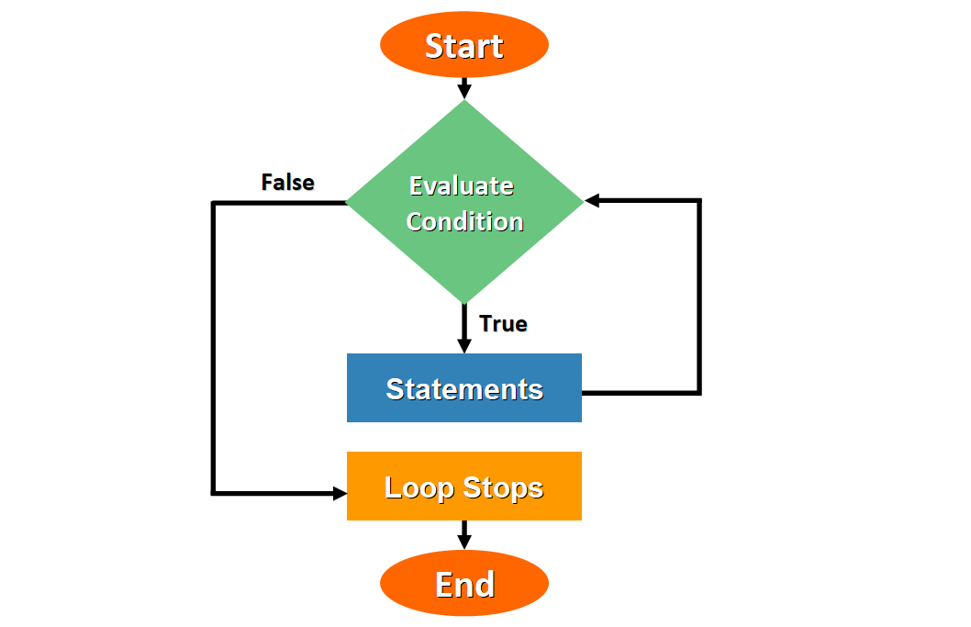
WHILE (CÂT TIMP)
Sintaxa:
while (conditie) {
// instrucțiuni
}
Exemplu:
let i=0 while (i<5){
console.log(”Numarul ” + i);
i++;
}
#weareclickschool

Slide 13
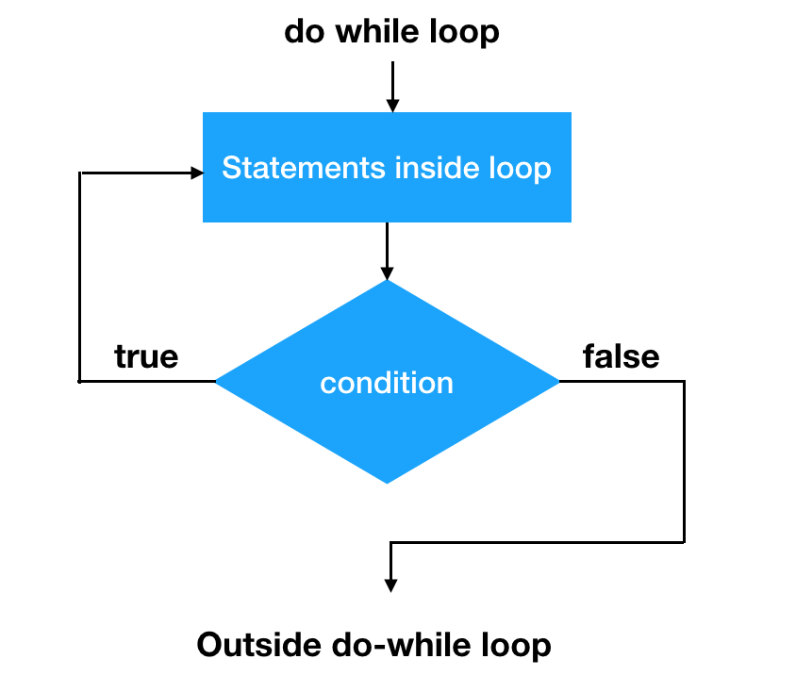
DO… WHILE (EXECUTĂ… CÂT TIMP)
Sintaxa:
do {
// instrucțiuni
} while(conditie)
Exemplu:
let i=0; do {
console.log(”Numarul ” + i);
i++;
}while(i<5)
#weareclickschool

Slide 14
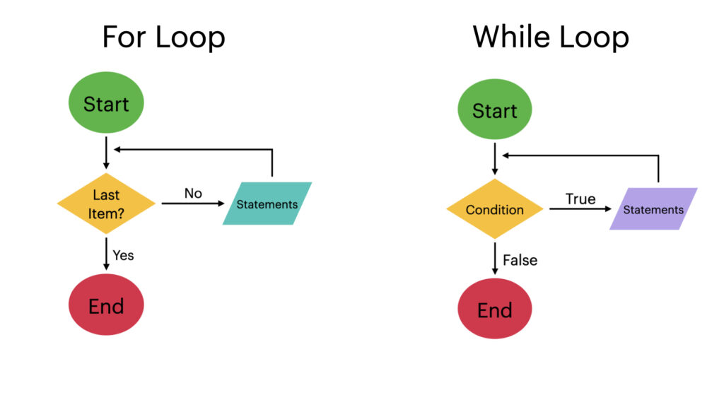
FOR (PENTRU)
Sintaxa:
for (expresia 1; expresia 2; expresia 3) {
// instrucțiuni
}
Exemplu:
for (let i=0; i<5; i++){
console.log(”Numarul ” + i);
}
#weareclickschool

Slide 15
Final thoughts
Întrebări, feedback

